Slide 1
Формирование ответственной и позитивной позиции у родителей одаренных детей
Центр «Истоки»

Slide 2
Специфика построения образовательного процесса при работе с одаренными детьми
позитивно и ответственно настроенные на совместную работу родители
квалифицированные специалисты:
- педагоги
- психологи
- деятели культуры и спорта

Slide 3
Актуальность программы
!
Важное условие полноценного образования одаренных детей
Взаимодействие сотрудников образовательной сферы с родителями
результат
Поиск условий, позволяющих качественно улучшить работу по выявлению, поддержке и дополнительному развитию одаренных детей

Slide 4
Задачи программы:
способствовать повышению мотивации родителей по обеспечению надлежащего уровня развития одаренного ребенка, его психологического благополучия;
предоставить родителям одаренных детей подробную современную разностороннюю информацию по проблеме феномена одаренности;
сформировать адекватную позитивную родительскую позицию на предмет одаренности собственного ребенка и принятия ее как данности.

Slide 5
Формы проведения учебных занятий:
лекция
практическое занятие
дискуссия
тренинг и др.
игровое моделирование
мастер-класс
консультирование

Slide 6
Планируемые результаты
выполнять оценку эмоционального состояния собственного ребенка;
владеть основами психологии и педагогики по проблеме детской одаренности;
организовывать взаимодействие с ребенком в процессе совместной игровой, трудовой, учебной деятельности, формируя у него позитивную самооценку;
осуществлять защиту прав и законных интересов ребенка с признаками одаренности;
использовать семейные традиции как воспитательный потенциал семьи.
ПЕДАГОГИЧЕСКИЕ КОМПЕТЕНЦИИ

Slide 7
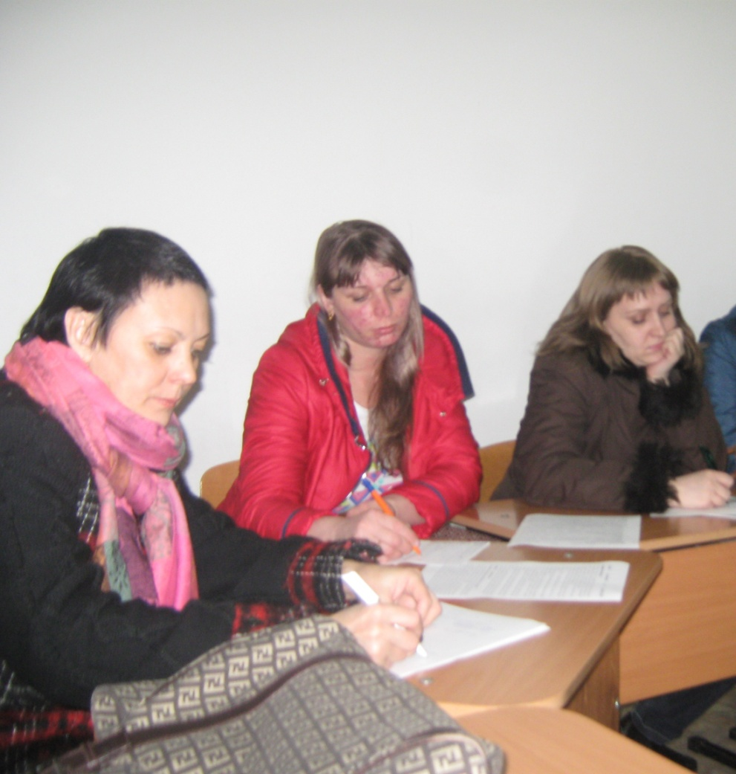
Первое занятие…
В форме социально-педагогического практикума по диагностике родителей

Slide 8
диагностика потребности в психолого-педагогических знаниях
диагностика родительской позиции
диагностика отношения к особенностям своего ребенка
В результате:
определяются ключевые темы работы педагогического коллектива с конкретной семьей

Slide 9
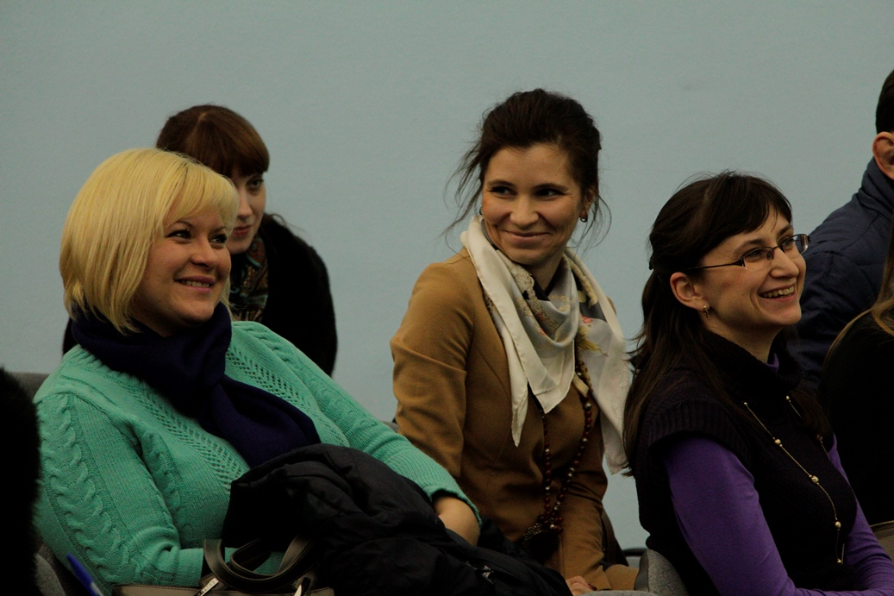
Заключительное занятие…
В форме «дискуссии»

Slide 10
обобщение опыта семейного воспитания
выявление путей совершенствования семейного воспитания
обсуждение результатов реализуемой программы и итогов работы

Slide 11
Наиболее эффективные формы взаимодействия с родителями:
ролевая игра, направленная на поиск нестандартных и эффективных способов воздействия на ребёнка в проблемных ситуациях;
психологический тренинг общения в контексте детско-родительских отношений в рамках которого осуществляется:
обучение умению менять собственный стиль общения, видя негативную реакцию ребенка;
обучение умению осознанно использовать невербальные компоненты коммуникации;
обучение проведению рефлексии собственного стиля родительского поведения, эмоционального состояния, ошибок общения с ребенком;
тренинг самоконтроля и психоэмоциональной саморегуляции.

Slide 12
Основа воспитания и становления личности закладывается в семье.
Целесообразно способствовать развитию одаренности ребенка именно через отношения в семье, через ответственную и позитивную родительскую позицию относительно вопроса одаренности ребенка

Slide 13
В данной программе…
На теоретико-методологическом уровне представлена целостная система дифференцированного психолого-педагогического просвещения.
Соответствие современному социальному заказу характерных групп родителей одаренных учащихся и учет реальных возможностей нашего образовательного учреждения.

Slide 14
Благодарим за внимание

